Slide 1
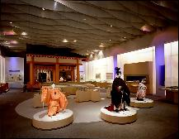
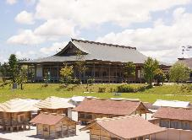
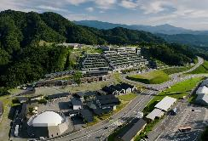
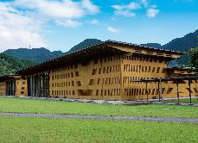
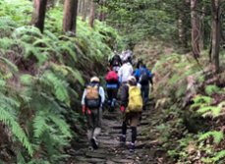
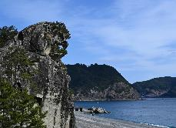
三重の世界遺産と日本遺産を体感 1泊2日
熊野古道や鬼ヶ城、花の窟、七里御浜といった世界遺産の数々を訪れ、その歴史や文化について学習することができるコースです。また、日本遺産である斎宮歴史博物館などで斎王の歴史文化についても体験・学習することができます。
行程 | エリア | 体験プログラム
1泊2日 | 中南勢（多気町、明和町）→東紀州（尾鷲市、熊野市） | 日本遺産斎宮関連施設の学習、熊野古道学習プログラム、 尾鷲ひのき箸作り体験、熊野古道ウォーキング
日次 | 行程
1 | 各地＝＝斎宮歴史博物館・・いつきのみや歴史体験館・・さいくう平安の杜（見学・散策・体験）＊日本遺産 【約90～120分】＝＝＜30分＞＝＝VISON（昼食・散策）【約120分】＝＜約60分＞＝三重県立熊野古道センター（熊野古道学習プログラム・尾鷲ひのき箸作り体験）【約120分】＝＝＜約30分＞＝＝熊野（宿泊）
2 | ホテル＝＝＜約10分＞＝＝熊野古道 松本峠ウォーキング（語り部さん付き）（※） ＊世界遺産 【約120分】＝＝＜約10分＞＝＝鬼ヶ城（見学）・鬼ヶ城センター（昼食・お買物）＊世界遺産 【約100分】＝＝＜約5分＞＝＝獅子岩・七里御浜（車窓）＊世界遺産 ＝＝花の窟 ＊世界遺産 【約30分】＝＝各地
 | （※）☔雨天時の代替え案 道の駅紀宝町ウミガメ公園・・ウミガメ水族館の見学、お買物 道の駅パーク七里御浜・・南紀みかんのお買物やジュース工場見学（10月から3月頃の日曜以外の午前中には工場見学ができます。（ご覧いただけない日もございます。））
（凡例：＝＝：バス ・・・：徒歩 ～～：船）
斎宮歴史博物館
いつきのみや歴史体験館
VISON
三重県立熊野古道センター
熊野古道伊勢路
獅子岩・七里御浜

